Slide 1
Tập đọc:
ÔN BÀI CŨ
Vẽ quê hương

Slide 2
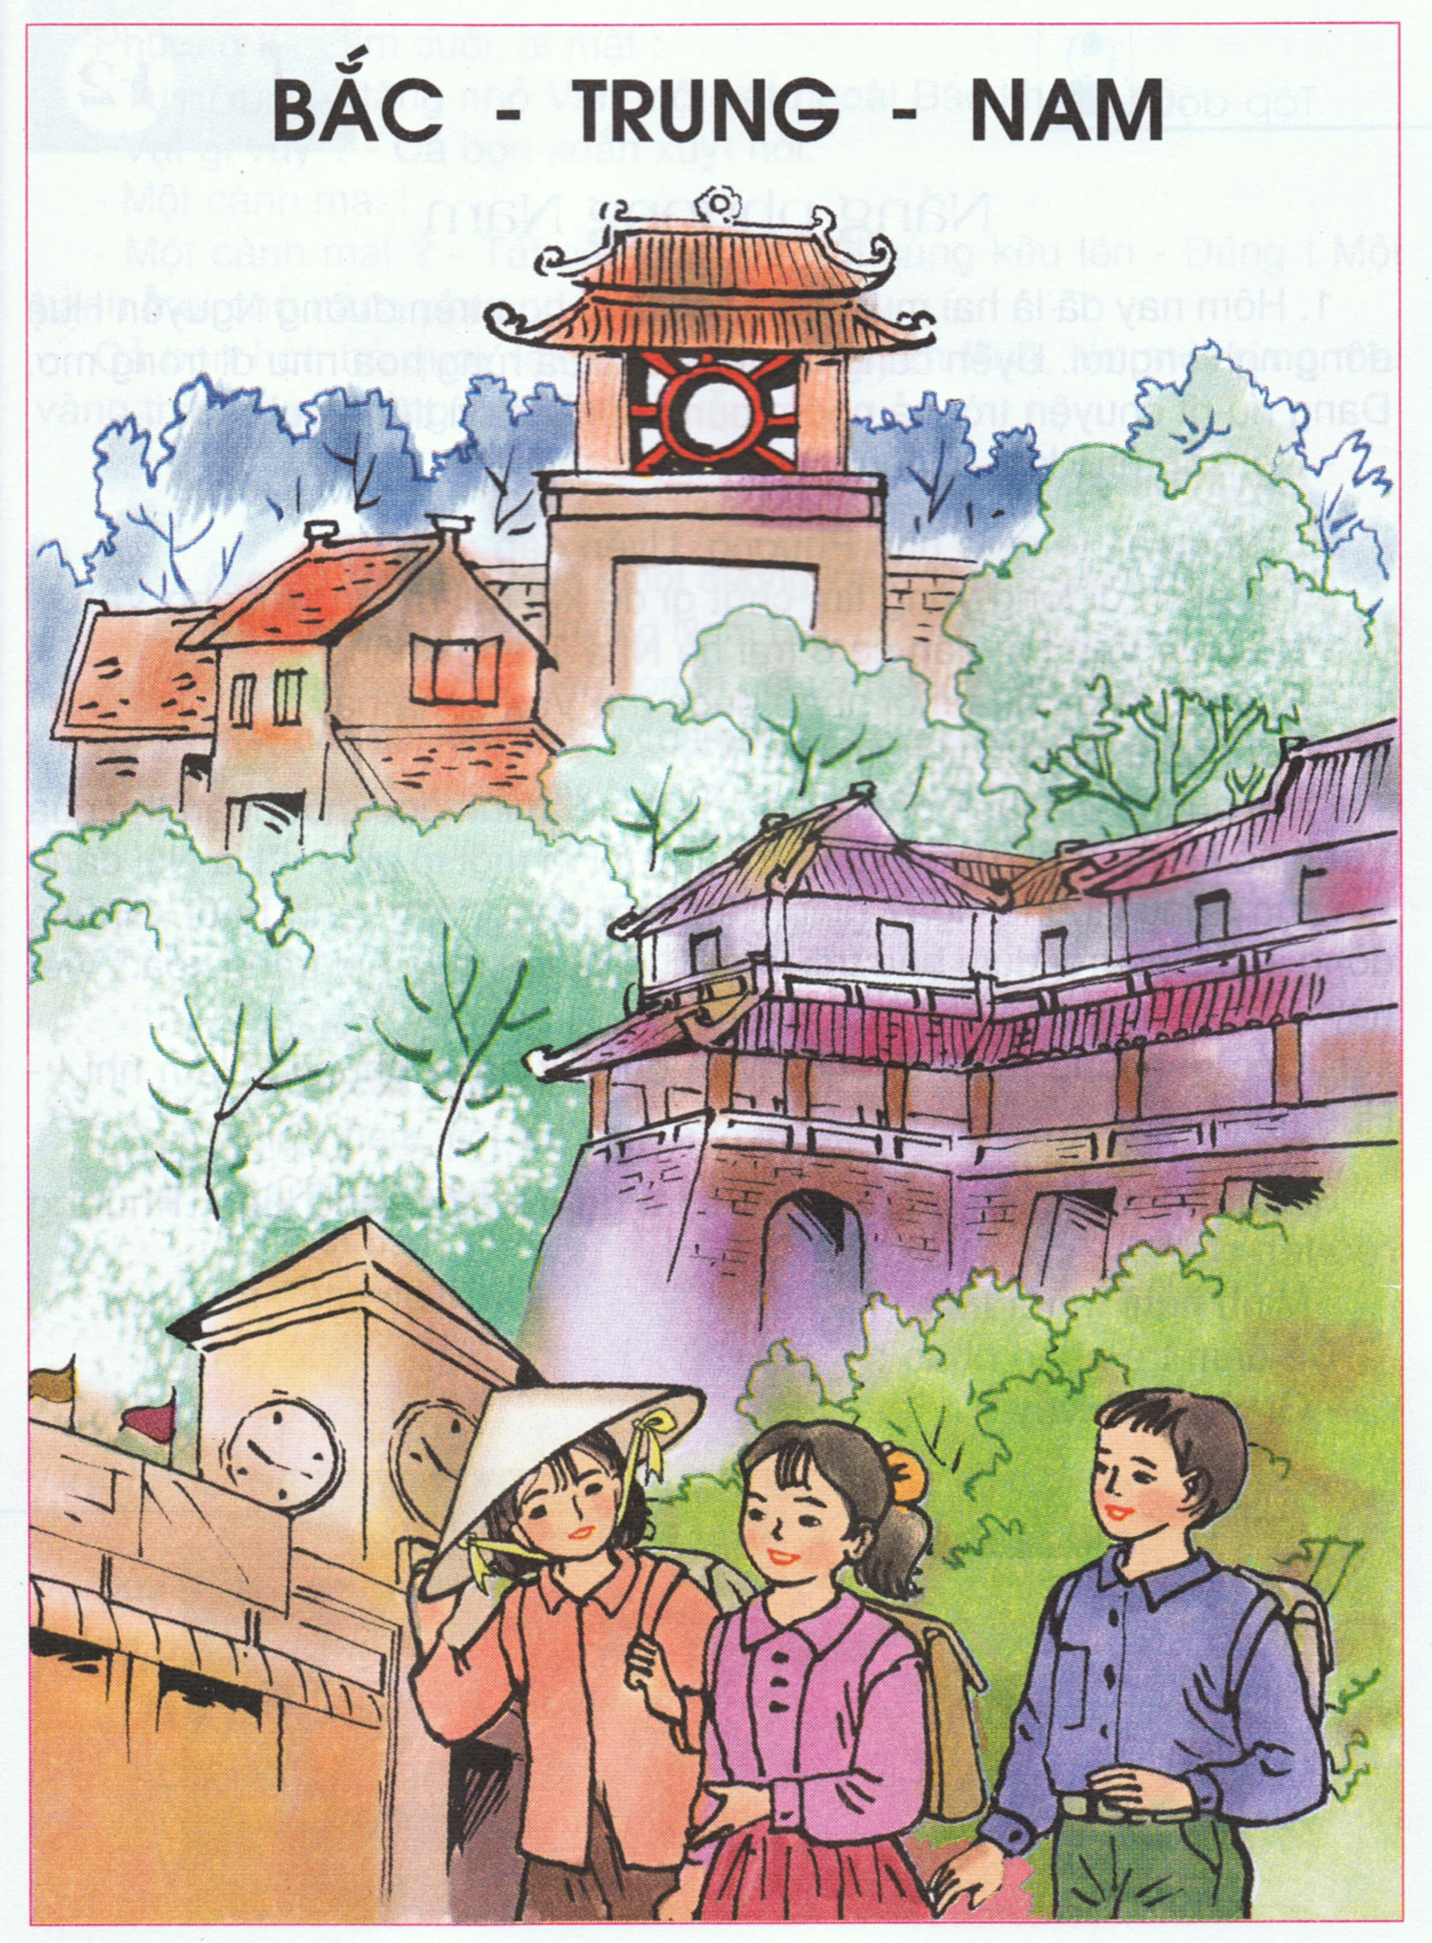
Tập đọc:

Slide 3

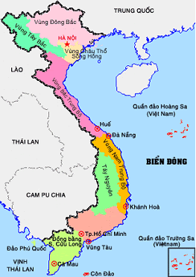
Tập đọc:
BẮC - TRUNG - NAM

Slide 4
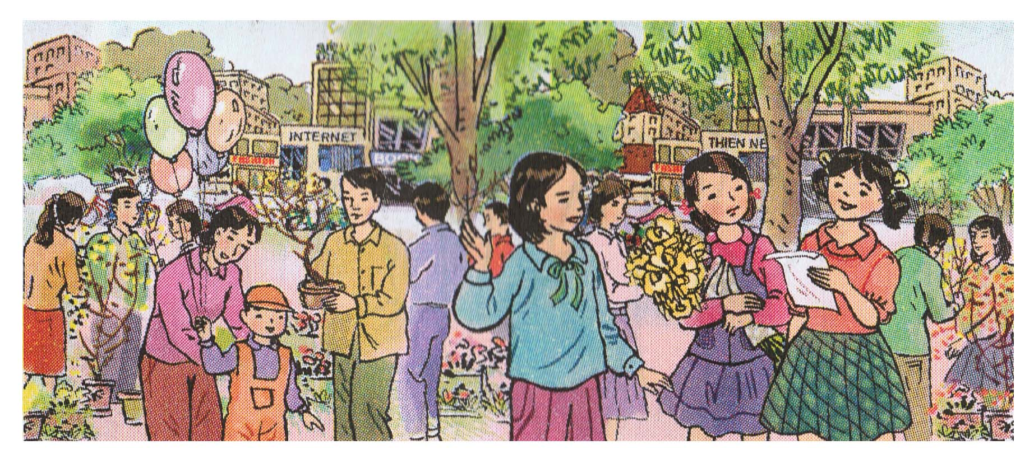
Tập đọc
- kể chuyện:
Nắng phương Nam (tiết 1)
Trần Hoài Dương

Slide 5
Tập đọc-kể chuyện:
Nắng phương Nam (tiết 1)
Trần Hoài Dương
Luyện đọc: Tìm hiểu bài:
nắng phương Nam,
ríu rít,
* Từ ngữ
sững lại,
xoắn xuýt.
- Nè, sắp nhỏ kia, đi đâu vậy?
- Vui nhưng mà lạnh dễ sợ luôn.
- Những dòng suối hoa trôi dưới bầu trời xám đục và làn mưa bụi trắng xóa.

Slide 6
Tập đọc-kể chuyện:
Nắng phương Nam (tiết 1)
Trần Hoài Dương
Luyện đọc:
Tưởng ai, té ra là nhỏ Phương. Uyên đáp:
- Tụi mình đi lòng vòng tìm chút gì để kịp gửi ra Hà Nội cho Vân.
- Có phải Vân hát dân ca ở trại hè Nha Trang không?
- Phải đó. Mấy đứa mới nhận được thư Vân sáng nay.
- Tết ngoài đó chắc là vui lắm?
- Vui nhưng mà lạnh dễ sợ luôn. Đây nè, mình đọc một đoạn thư của Vân nhé!- Vừa nói, Uyên vừa rút trong túi ra một tờ giấy- “ Hà Nội đang rạo rực trong những ngày giáp Tết. Trời cuối đông lạnh buốt. Những dòng suối hoa trôi dưới bầu trời xám đục và làn mưa bụi trắng xoá.” Viết hay quá, phải không?
- Ước gì chúng mình gửi cho Vân được ít nắng phương Nam nhỉ!- Huê nói.

Slide 7
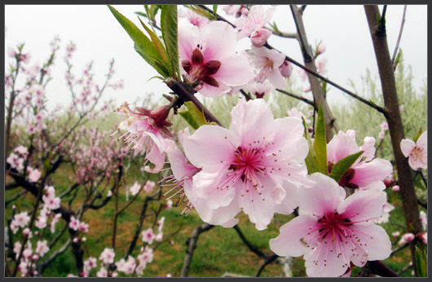
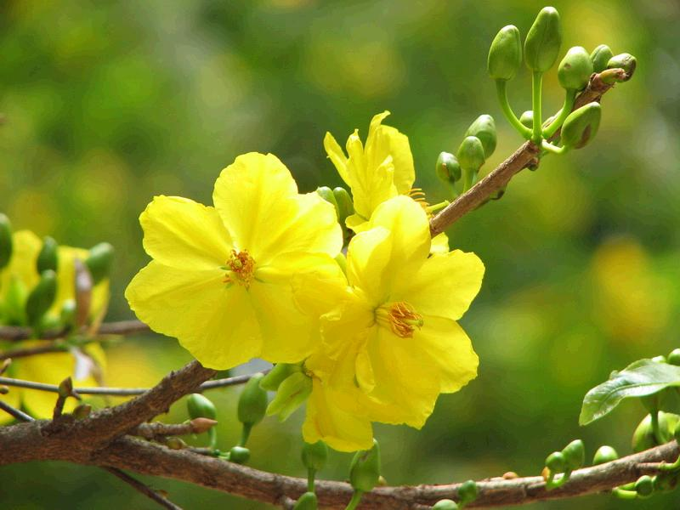
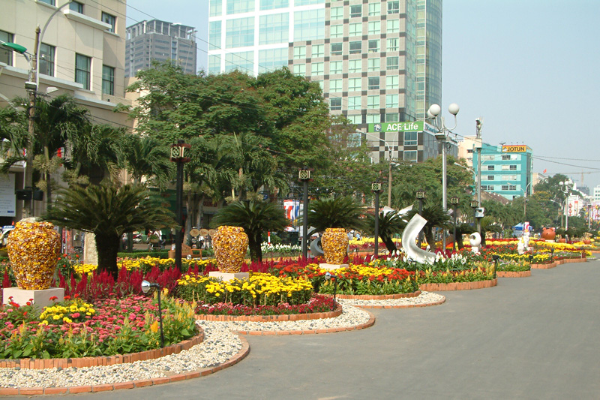
Tập đọc-kể chuyện:
Nắng phương Nam (tiết 1)
Trần Hoài Dương
Luyện đọc: Tìm hiểu bài:
nắng phương Nam,
ríu rít,
* Từ ngữ
sững lại,
xoắn xuýt.
Đường Nguyễn Huệ
sắp nhỏ
- Nè, sắp nhỏ kia, đi đâu vậy?
lòng vòng
- Vui nhưng mà lạnh dễ sợ luôn.
dân ca
- Những dòng suối hoa trôi dưới bầu trời xám đục và làn mưa bụi trắng xóa.
xoắn xuýt
sửng sốt

Slide 8


Tập đọc-kể chuyện:
Nắng phương Nam (tiết 1)
Trần Hoài Dương

Slide 9
Tập đọc-kể chuyện:
Nắng phương Nam (tiết 1)
Trần Hoài Dương
Luyện đọc: Tìm hiểu bài:
nắng phương Nam,
* Từ ngữ
ríu rít,
Đường Nguyễn Huệ
sững lại,
xoắn xuýt.
sắp nhỏ
lòng vòng
- Nè, sắp nhỏ kia, đi đâu vậy?
dân ca
- Vui nhưng mà lạnh dễ sợ luôn.
xoắn xuýt
- Những dòng suối hoa trôi dưới bầu trời xám đục và làn mưa bụi trắng xóa.
sửng sốt
*Nội dung: Cảm nhận được tình bạn đẹp đẽ, thân thiết, gắn bó giữa thiếu nhi hai miền Nam- Bắc qua sáng kiến của các bạn nhỏ miền Nam : gửi tặng cành mai vàng cho bạn nhỏ ở miền bắc.

